Slide 1

ROMATOİD ARTRİTTE İSKELET KASININ MOLEKÜLER ANALİZİ
Bitirme Projesi Sunumu
👤 Hazırlayan
🎓 Danışman
📄 Kaynak
Nazar ERBAŞ · 220125105033
Dr. Öğr. Üyesi Kerem Mert ŞENSES
Oliver et al. · Communications Biology 2025
Sunumun Kapsamı
1. Çalışma Tasarımı
2. PCA Analizi
Miyobundle modeli · 6 donör · 4 sitokin koşulu
3. Heatmap
4. Volcano Plot (RA)
5. Volcano Plot (Kontrol)
6. Sonuç
· Romatoid Artritte İskelet Kasının Moleküler Analizi · Oliver et al. Communications Biology 2025
1

Slide 2
Çalışmanın Amacı ve Deney Tasarımı
Oliver et al. Communications Biology 2025 · Duke University Biyomedikal Mühendisliği
Neden Bu Çalışmaya İhtiyaç Var?
Deney Tasarımı
Romatoid artrit (RA), yalnızca eklemleri değil, iskelet kasını da etkileyen sistemik bir inflamatuvar hastalıktır. RA hastalarında kas kütlesi ve kas kuvvetinde belirgin azalma görülmekte ve bu durum fonksiyonel kapasiteyi ciddi şekilde sınırlandırmaktadır.
Proinflamatuvar sitokinler, özellikle IFN-γ ve IL-6, kas hücrelerinde protein yıkımını artırırken protein sentezini baskılayarak kas disfonksiyonuna katkıda bulunur. Ancak bu etkilerin insan kas dokusu üzerindeki doğrudan mekanizmaları tam olarak aydınlatılamamıştır.
Bu çalışma, bu boşluğu doldurmak amacıyla insan kaynaklı 3 boyutlu miyobundle modeli kullanarak inflamasyonun kas üzerindeki etkilerini incelemektedir.
Kontrol Donörleri (n=3)
RA Donörleri (n=3)
Sağlıklı, yaş eşleştirilmiş
Orta hastalık aktivitesi (DAS28)
C107, C109, C111
RA104, RA106, RA109
4 Tedavi Koşulu
NT
IFN-γ
IL-6
IFN-γ
+IL-6
Miyobundle Modelinin Avantajları
İnsan primer iskelet kas hücrelerinden elde edilen 3D fizyolojik model
Elektriksel stimülasyon ile doğrudan kasılma kuvveti ölçümü
Uzun süreli deneylere uygun (2D kültüre kıyasla stabil yapı)
RA ve kontrol kaslarının aynı koşullarda karşılaştırılabilmesi
İlaç etkilerinin fonksiyonel düzeyde test edilebilmesi
Tedavisiz
5 ng/mL
5 ng/mL
Kombinasyon
Baseline
7 gün
7 gün
7 gün
Deney Akışı →
1
2
3
4
Gün 0
Hücre Ekimi
Gün 4
Diferansiasyon Başlar
Gün 7
Sitokin Tedavisi
Gün 14
RNA-seq + Analiz
Toplam: 6 donör × 4 koşul = 24 RNA-seq kütüphanesi · NovaSeq 6000 · 50bp paired-end
· Romatoid Artritte İskelet Kasının Moleküler Analizi · Oliver et al. Communications Biology 2025
2

Slide 3
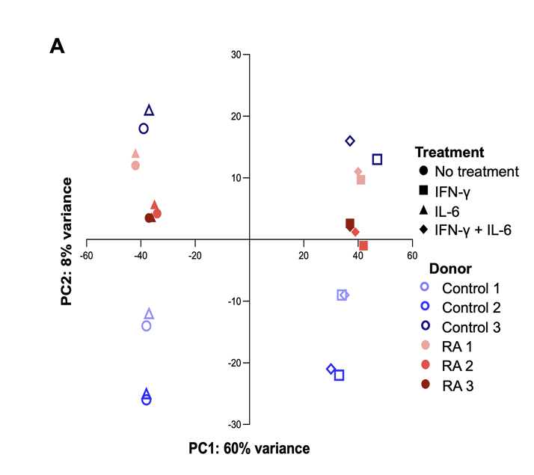
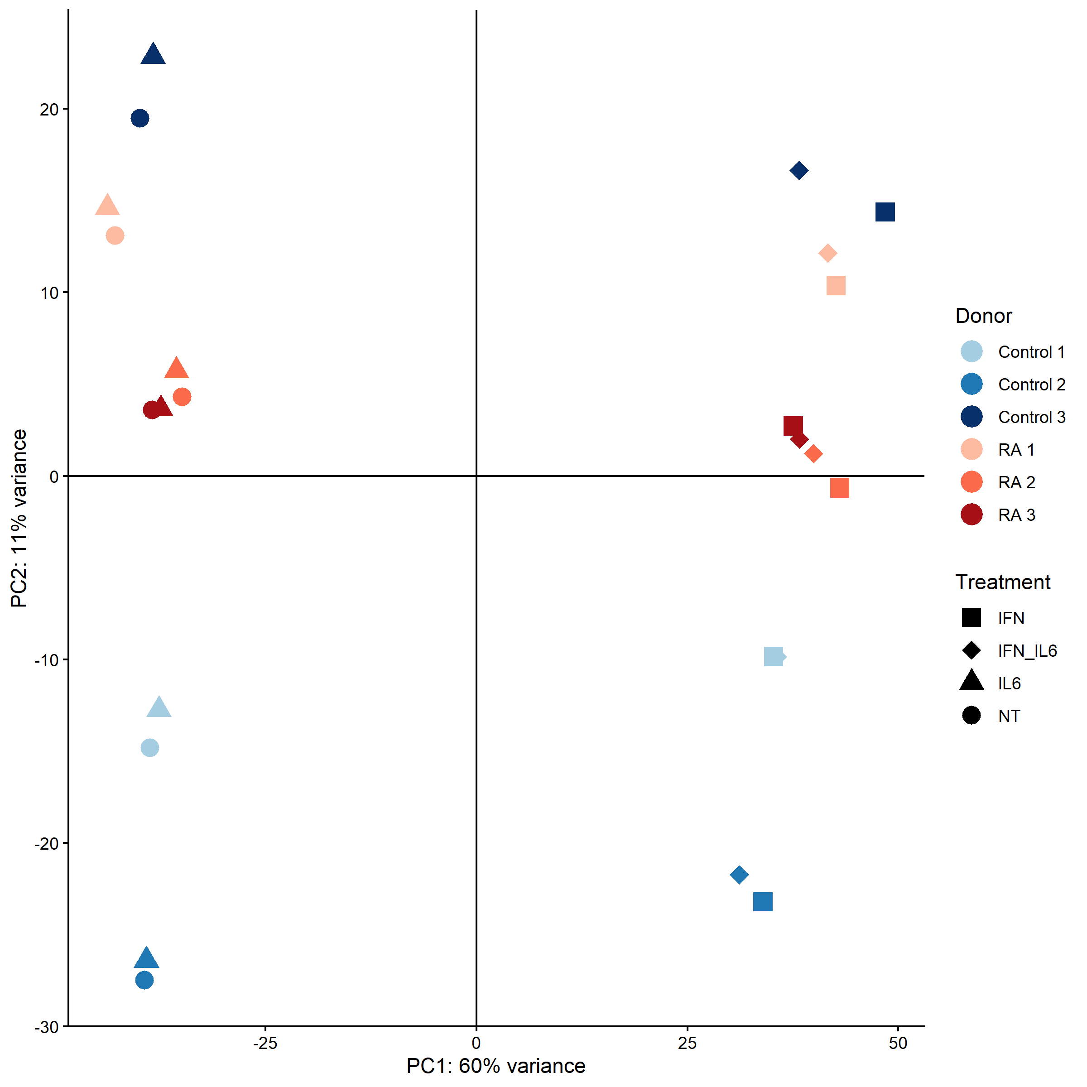
PCA — Temel Bileşenler Analizi: Figür Karşılaştırması
PC1: %60 Varyans · PC2: %8 (makale) / %11 (bizim) · 24 örnek, 4 koşul
📄 Makale Figürü — Fig. 4A (Oliver et al. 2025)
🔬 Bizim Analizimiz
Özellik
Makale
Bizim Analizimiz
Teknik Açıklama
PC1 varyansı
%60
%60 ✓ Tutarlı
Her iki analizde aynı — IFN-γ dominant sinyal
PC2 varyansı
%8
%11 ⚠
Olası neden: gen filtrasyonu veya VST/rlog farkı — biyolojik yorum değişmez
X ekseni aralığı
−60 ile +60
−30 ile +50 ⚠
xlim=c(-60,60) parametresiyle düzeltilebilir
Etiket formatı
IFN-γ · No treatment
IFN · NT ⚠
Metadata sütun adlarından geliyor — factor level yeniden adlandırılmalı
Biyolojik kümeleme
IFN-γ sağda, NT/IL-6 solda
Tamamen tutarlı ✓
Ana biyolojik bulgu her iki analizde doğrulanıyor
· Romatoid Artritte İskelet Kasının Moleküler Analizi · Oliver et al. Communications Biology 2025
3

Slide 4
PCA — Biyolojik Yorum ve Mekanistik Anlam
Bu grafik ne anlatıyor? · PC1 ve PC2 ne ifade ediyor? · RA ile kontrol neden ayrışmıyor?
PC1 %60 Ne Anlama Geliyor?
RA ve Kontrol Neden Ayrışmıyor?
IL-6 Neden PC1'i Etkilemiyor?
PCA, binlerce genin ekspresyon verisini 2 boyuta indirger. PC1'deki %60 varyans şu anlama geliyor: tüm örnekler arasındaki farkın %60'ı tek bir biyolojik sinyal tarafından açıklanıyor. Tipik RNA-seq PCA analizlerinde PC1 %20-40 arasında kalır. %60 olağanüstü yüksektir .
YORUM: IFN-γ ile tedavi edilen örnekler, tedavisiz ve IL-6 gruplarından ayrışır . IFN-γ, gen ekspresyonu üzerinde en büyük etkiye sahiptir .
Tedavisiz (NT) koşulda RA ve kontrol örnekleri sol tarafta birbirine yakın kümeleniyor.
Bu kritik bir bulgu: RA'lı kas hücreleri dinlenme halinde kontrollerden temelden farklı değil.
Asıl ayrışma IFN-γ uyarısıyla ortaya çıkıyor.
Bu, RA'daki kas patolojisinin, sitokin mikro-ortamından kaynaklandığına işaret ediyor.
Klinik açıdan: bu mekanizma ilaçla hedeflenebilir.
YORUM: RA ve kontrol arasındaki fark, sitokin uyarısı ile ortaya çıkmaktadır.
IL-6 tek başına alan örnekler NT'ye çok yakın konumlanıyor — PC1'de belirgin bir kayma yok. IFN-γ+IL-6 kombinasyonunda ise örnekler saf IFN-γ'ya yakın ama tam üst üste gelmiyor. Önemli: IL-6 IFN-γ'yı nötralize etmiyor, sadece hafifletiyor.
YORUM:IL-6’nın gen ekspresyonu üzerindeki etkisi sınırlıdır .
🔬 Mekanistik Özet — IFN-γ'nın Kas Hücresindeki Yolağı
IFN-γ
→
JAK/STAT
→
IRF1 AKTİVASYONU
→
İMMÜN GENLER ↑
→
KAS FONKSİYONU ↓
MYL5 ↓
· Romatoid Artritte İskelet Kasının Moleküler Analizi · Oliver et al. Communications Biology 2025
4

Slide 5
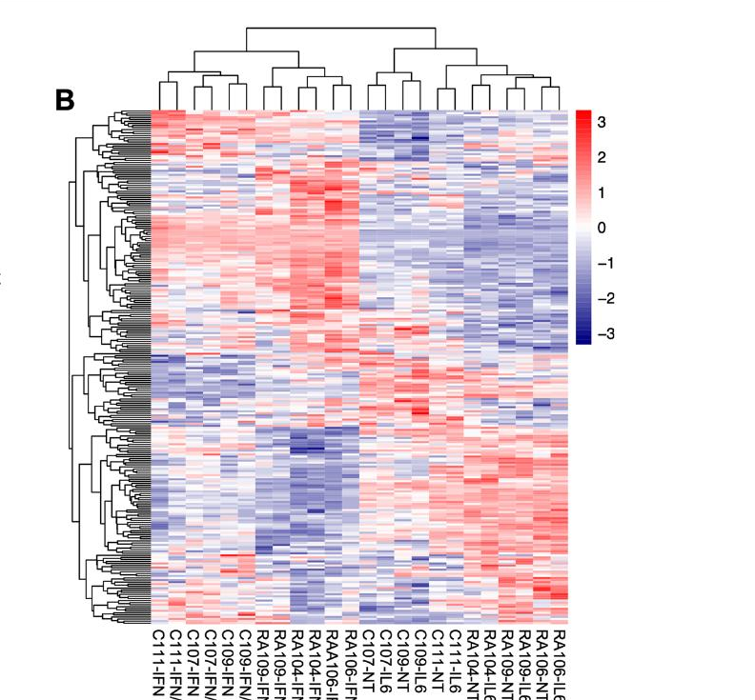
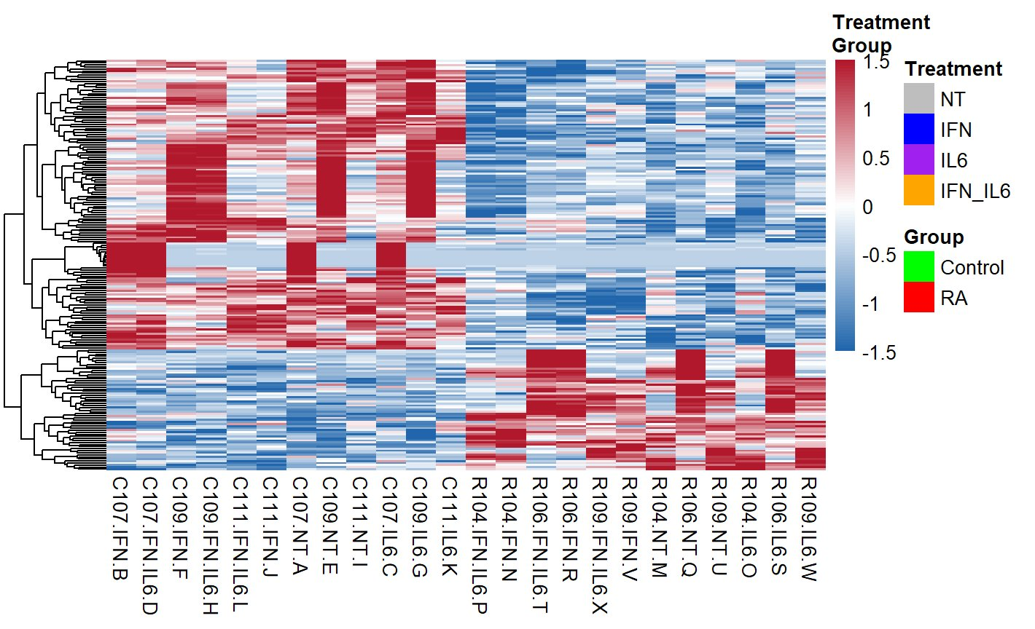
Heatmap — Hiyerarşik Kümeleme: Figür Karşılaştırması
Top 250 DEG · Z-skor normalize
📄 Makale Figürü — Fig. 4B (Skala: ±3 z-skor)
🔬 Bizim Analizimiz (Skala: ±1.5 z-skor)
Özellik
Makale
Bizim Analizimiz
Fark Nedeni ve Düzeltme
Renk skalası
±3 z-skor (standart)
±1.5 z-skor ⚠
z-skoru dağılımının %99.7'si ±3'te. ±1.5'te renkler doyuyor, gradyan bilgisi kaybolur. Düzeltme: breaks=seq(-3,3,101)
Kümeleme yapısı
2 ana süper küme
Tamamen tutarlı ✓
IFN-γ içeren örnekler sol küme, NT/IL-6 sağ küme — her iki analizde aynı
RA vs Kontrol
Aynı tedavide birlikte
Tamamen tutarlı ✓
Hastalık durumu değil IFN-γ maruziyeti temel belirleyici — tutarlı
Annotation bar
Yok
Treatment+Group çubuğu ✓
Bizim versiyonumuz daha bilgilendirici — bu avantaj olarak sunulabilir
Renk doygunluğu
Belirgin gradyan
Daha soluk ⚠
±1.5 skalasından kaynaklanıyor — yukarıdaki düzeltme bunu da çözecek
· Romatoid Artritte İskelet Kasının Moleküler Analizi · Oliver et al. Communications Biology 2025
5

Slide 6
Heatmap — Ne Anlatıyor? Küme ve Gen Modülü Yorumu
İki süper küme neden oluşuyor? · heatmap yorumu
İki Ana Süper Küme
Sütun dendrogramı örnekleri gen ekspresyon benzerliğine göre gruplar. Belirgin iki süper küme oluşuyor:
SOL SÜPER KÜME — IFN-γ içeren tüm örnekler (hem RA hem kontrol). Bu grupta kırmızı dominant: interferon-stimulated genes (ISG'ler) yüzlerce geni aynı anda aktive ediyor. RA ve kontrol örnekleri ayrılmıyor — IFN-γ maruziyeti belirleyici.
SAĞ SÜPER KÜME — Tedavisiz (NT) ve IL-6 örnekleri. Mavi dominant: ISG'ler baskılanmış durumda. IL-6 tek başına bu büyük transkripsiyonel değişimi tetiklemiyor.
.
Heatmap yorumlanması
1. IFN-γ En Güçlü Etkiyi Oluşturur
Aynı tedavi altında RA ve kontrol örnekleri birlikte kümelenir.
Yorum: Temel fark hastalığın kendisinden değil, sitokin yanıtından kaynaklanır.
2. RA ve Kontrol Benzer Davranır
3. IL-6 Tek Başına Sınırlı Etki Gösterir
4. IFN-γ ile Aktive Olan Gen Grupları
IL-6 uygulanan örnekler, tedavisiz gruba yakın kalır .
Sonuç: IL-6, IFN-γ kadar güçlü bir transkripsiyonel etki oluşturmaz.
IFN-γ uygulanan örnekler tek bir kümede toplanır .
Yüzlerce gen aynı anda aktive olur.
Sonuç: IFN-γ, kas hücresinde geniş çaplı gen ekspresyon değişimi oluşturur.
:
Makale bulgularına göre IFN-γ ile:
İnflamatuvar yanıt genleri ↑
JAK/STAT sinyal yolu genleri ↑
Hipoksi ve stres yanıt genleri ↑
Yorum: Kas hücresi, IFN-γ ile inflamatuvar bir fenotipe geçer.
· Romatoid Artritte İskelet Kasının Moleküler Analizi · Oliver et al. Communications Biology 2025
6

Slide 7
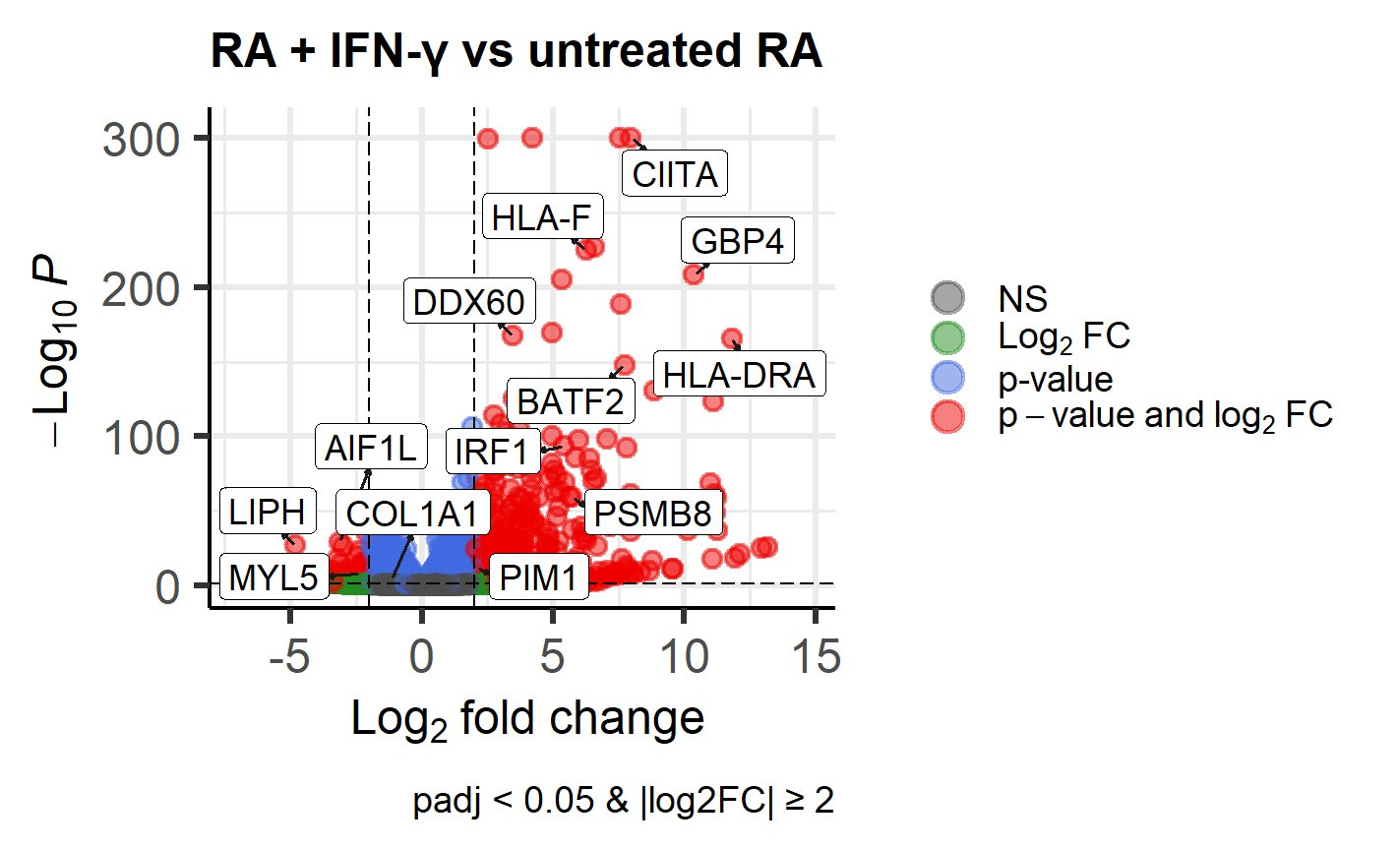
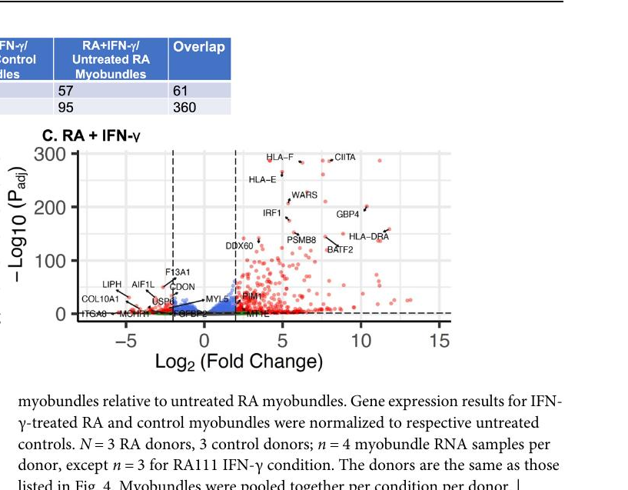
Volcano Plot — RA + IFN-γ vs Tedavisiz RA: Figür Karşılaştırması
Eşik: padj < 0.05 & |log₂FC| ≥ 2 · Upregulated: 95 · Downregulated: 57
📄 Makale Figürü — Fig. 5C (Oliver et al. 2025)
🔬 Bizim Analizimiz
Özellik
Makale
Bizim Analizimiz
Düzeltme / Yorum
CIITA, GBP4, HLA-DRA
Etiketli ✓
Etiketli ✓
Ana bulgular her iki analizde tutarlı — IFN-γ evrensel hedefleri
HLA-E ve WARS
Etiketli ✓
Eksik ⚠
geom_label_repel() listesine ekle: labels=c(...,'HLA-E','WARS')
COL1A1 etiketi
Yok (COL10A1 var)
COL1A1 var ⚠
COL10A1 (tip-X, kıkırdağa özgü) daha spesifik — COL1A1 çıkarılmalı
MYL5 downregülasyonu
Sol altta ✓
Sol altta ✓
RA'ya özgü miyojenik kayıp — her iki analizde doğrulanıyor
Eşik kriterleri
padj<0.05, |FC|≥2
Tamamen aynı ✓
Benjamini-Hochberg FDR düzeltmesi uygulanmış — metodoloji tutarlı
· Romatoid Artritte İskelet Kasının Moleküler Analizi · Oliver et al. Communications Biology 2025
7

Slide 8
Volcano Plot RA — Bu Grafik Ne Anlatıyor?
Her nokta bir gen · Sağ üst = güçlü upregülasyon + yüksek anlamlılık · Sol = downregüle genler
1. IFN-γ Kas Hücresini İmmün Hücre Gibi Davranıyor
CIITA ve HLA genleri güçlü şekilde artıyor Kas hücreleri antijen sunma kapasitesi kazanıyor (MHC-II).
2. İnflamatuvar Genler Güçlü Şekilde Aktif
IRF1, GBP4, BATF2 gibi genler ↑ IFN-γ → geniş çaplı inflamatuvar yanıt aktivasyonu
3. Kas Fonksiyonu ile İlgili Genler Azalıyor
MYL5 gibi kas proteinleri ↓ Kas hücresi fonksiyon kaybına yöneliyor.
4. Genel Biyolojik Sonuç
IFN-γ etkisi ile:
İmmün yanıt ↑
Kas fonksiyonu ↓ RA’da kas disfonksiyonu, inflamasyon ile doğrudan ilişkilidir.
Gen
log₂FC
−log₁₀p
Biyolojik Rol ve Mekanizma
Yolak
CIITA
~+10
~270
MHC-II master regülatör. Kas hücrelerine antijen sunum kazandırıyor — otoimmün hedefleşme
JAK/STAT
HLA-DRA
~+10
~160
MHC-II alfa zinciri. CIITA ile birlikte CD4+ T hücresi aktivasyonu sağlanıyor
MHC-II
HLA-F / HLA-E
+3-4
~250
Non-klasik MHC-I. HLA-E NK hücre aktivasyonunu NKG2A/C üzerinden regüle ediyor
MHC-I
GBP4
~+8
~220
IFN-γ indüklü GTPaz. İnflamazom aktivasyonu ve hücre içi patojen savunmasında rol oynuyor
IFN ISG
IRF1
~+4
~80
IFN-γ'nın doğrudan hedefi. STAT1→IRF1 pozitif feedback döngüsü — IFN sinyalini amplifiye ediyor
JAK/STAT
BATF2
~+5
~120
IRF1 ile heterodimer kurarak enflamatuar genleri aktive ediyor. RA'ya özgü kas bulgusudur
IRF1/BATF2
MYL5
−4/−6
~40 Miyozin hafif zinciri. Kas kontraksiyonu için zorunlu protein ↓ — fonksiyon kaybının nedeni
Miyojenik ↓
· Romatoid Artritte İskelet Kasının Moleküler Analizi · Oliver et al. Communications Biology 2025
8

Slide 9
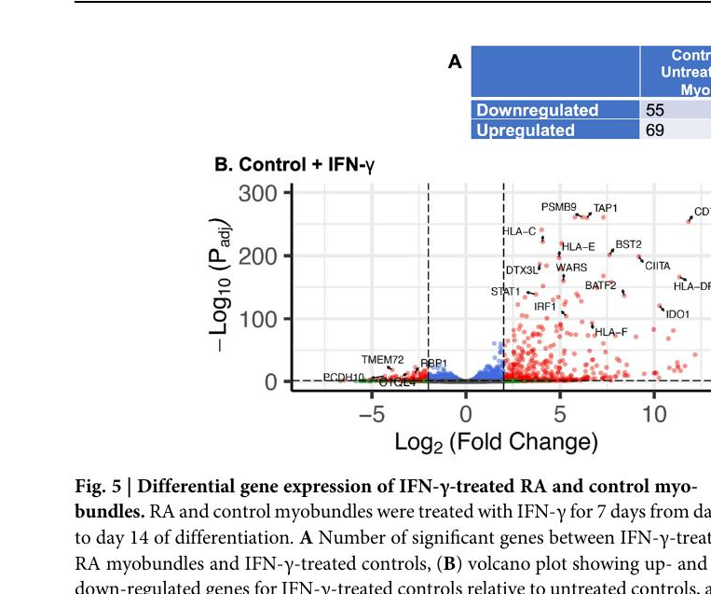
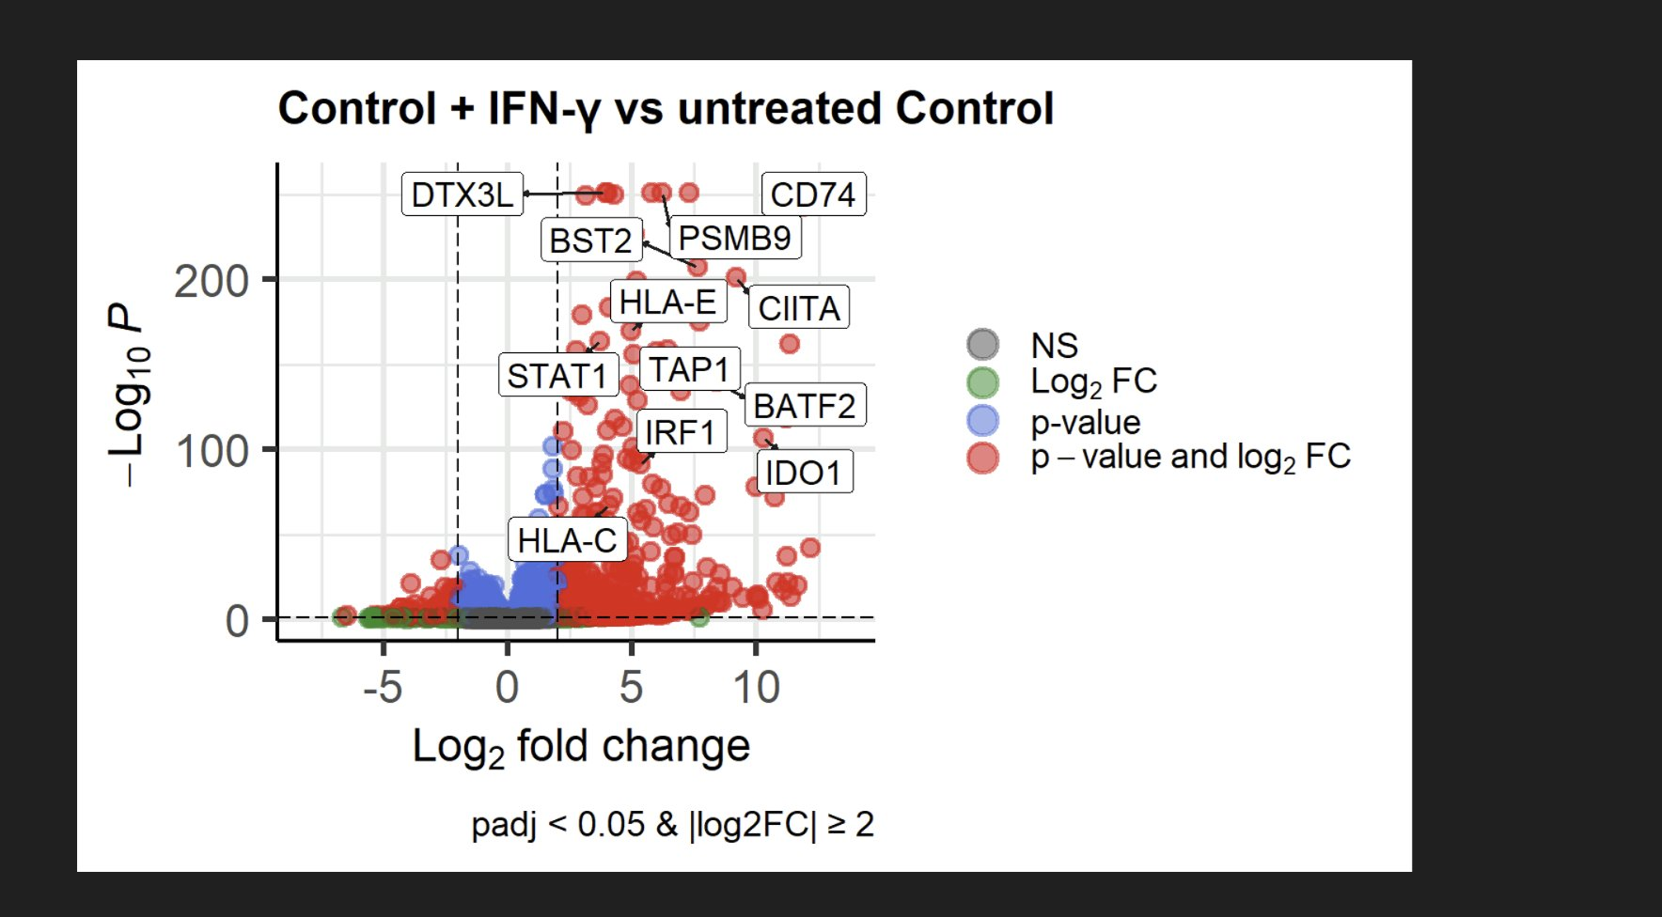
Volcano Plot — Kontrol + IFN-γ vs Tedavisiz Kontrol: Figür Karşılaştırması
Eşik: padj < 0.05 & |log₂FC| ≥ 2 · Upregulated: 69 · Downregulated: 55
📄 Makale Figürü — Fig. 5B (Oliver et al. 2025)
🔬 Bizim Analizimiz
Özellik
Makale
Bizim Analizimiz
Düzeltme / Yorum
CD74 (log₂FC ~12)
Sağ üst ✓
Tutarlı ✓
Kontrol'e özgü — sağlıklı hücreler MHC-II şaperonlama kapasitesini agresif artırıyor
DTX3L paradoksu
Sol-orta, yüksek p ✓
Tutarlı ✓
Düşük FC (~-2) ama −log₁₀p ~270 → her 3 donörde identik değişim. E3 ubiquitin ligaz — negatif feedback
WARS, HLA-F, HLA-DRA
Etiketli ✓
Etiket eksik ⚠
geom_label_repel() listesine ekle — makaleyle uyum için
TMEM72, RBP1, PCDH10
Sol tarafta ✓
Etiket yok ⚠
Downregüle genlerin de etiketlenmesi gerekiyor — sol taraf için etiket listesi oluştur
Y ekseni maksimumu
~300 ✓
~250'de bitiyor ⚠
coord_cartesian(ylim=c(0,310)) ekle — makale skalasıyla eşitlemek için
· Romatoid Artritte İskelet Kasının Moleküler Analizi · Oliver et al. Communications Biology 2025
9

Slide 10
Kontrol Volcano — Ne Anlatıyor? RA ile Karşılaştırma
Kontrol Hücrelerinde IFN-γ Etkisi
1. IFN-γ Güçlü Transkripsiyonel Yanıt Oluşturur.
Çok sayıda gen anlamlı şekilde artar
Özellikle interferon ile ilişkili genler ↑
Yorum: IFN-γ, sağlıklı kas hücrelerinde de güçlü bir gen ekspresyon yanıtı oluşturur
2. IFN-γ Yanıtı RA ve Kontrolde Benzer
Aynı gen grupları her iki durumda da aktive olur
Sonuç: IFN-γ yanıtı evrenseldir (hastalığa özgü değil)
3. Bazı Küçük Farklılıklar Gözlenebilir
Bazı genlerde ekspresyon düzeyi farklı olabilir
Yorum: Ancak genel yanıt paterni benzerdir
4. Genel Biyolojik Sonuç
IFN-γ:
Hem RA hem kontrol kas hücrelerinde benzer transkripsiyonel programı aktive eder .
Sonuç: Kas hücresinin IFN-γ yanıtı korunmuştur.
RA vs Kontrol — IFN-γ Yanıtının Karşılaştırmalı Analizi
Gen / Özellik
RA + IFN-γ
Kontrol + IFN-γ
Biyolojik Anlam
CIITA, IRF1, BATF2
Her ikisinde ✓
Her ikisinde ✓
Evrensel IFN-γ etkisi — JAK/STAT yolağı
HLA-E, WARS, GBP4
Her ikisinde ✓
Her ikisinde ✓
Evrensel ISG aktivasyonu — temel interferon yanıtı
CD74
Düşük/görünmez
log₂FC ~12 — kontrol'e özgü
Kontrol'de güçlü MHC-II şaperonlama kapasitesi
PSMB dominant
PSMB8 (β5i)
PSMB9 (β1i)
Farklı peptid repertuarı → farklı otoantijen profili
MYL5 downregülasyonu
Belirgin ↓ — RA'ya özgü
Hafif ↓ veya yok
RA'ya özgü miyojenik kayıp — kas fonksiyon bozukluğu
IDO1 upregülasyonu
Orta düzey
Daha yüksek
Triptofan katabolizması — kompensatuar immün tolerans mekanizması
· Romatoid Artritte İskelet Kasının Moleküler Analizi · Oliver et al. Communications Biology 2025
10

Slide 11
Metodolojik Limitasyonlar
Çalışma tasarımının sınırlılıkları
💉
🧫
👥
🔬
n=3 Donor per Grup
Tek IFN-γ Dozu
Protein Doğrulama
In Vitro Model
Küçük Örneklem (n=3)
Her grup sadece 3 donörden oluşuyor.
Bireysel farklılıklar sonucu etkileyebilir. Bulgular güçlü ama genelleme sınırlı.
In Vitro Model
Çalışma laboratuvar ortamında yapılmış . Gerçek doku ortamı (immün hücreler, damarlar) yok
In vivo doğrulama gerekli
Doz-yanıt ilişkisi değerlendirilmemiş. Fizyolojik RA sinovyal sıvısındaki IFN-γ konsantrasyonları geniş bir aralıkta değişir.
Sadece tek konsantrasyon test edilmiştir.Farklı dozlar farklı sonuçlar verebilir.
Bulgular çoğunlukla gen ekspresyon düzeyindedir. Protein ve fonksiyonel doğrulamalar sınırlıdır.
· Romatoid Artritte İskelet Kasının Moleküler Analizi · Oliver et al. Communications Biology 2025
11

Slide 12
Sonuç ve Ana Bulgular
Bu çalışmanın temel bulguları
01
IFN-γ Dominant Transkriptomik Yeniden Programlama
02
Kas Hücreleri İmmün Özellikler Kazanıyor
PCA sonuçları IFN-γ’nın hem RA hem kontrolde güçlü ve baskın bir etkiye sahip olduğunu gösterir. Bu etki geniş çaplı gen ekspresyon değişiklikleri ile ilişkilidir.
CIITA ve HLA-DRA upregülasyonu kas hücrelerine MHC-II antijen sunumu kazandırıyor. PSMB8/9 aktivasyonu immünoproteasomu devreye sokuyor. Bu genler normalde kas hücrelerinde düsük düzeyde ekspres edilir —IFN-γ kas hücrelerine antijen sunum özellikleri kazandırıyor.
03
RA'ya Özgü Ek Katman Mevcut
04
JAK İnhibisyonu Fonksiyonu İyileştirir
RA’da kas fonksiyonu ile ilişkili genlerde azalma ve stres yolaklarında artış görülür. Bu durum RA kas patolojisinin sadece IFN-γ ile açıklanamayacağını gösterir.
Tofacitinib ile kas fonksiyonunda belirgin iyileşme gözlenmiştir. Bu durum IFN-γ/JAK/STAT yolunun fonksiyonel olarak önemli olduğunu destekler. Ayrıca IFN-gamma sinyalinin sadece moleküler değil, fonksiyonel olarak da önemli olduğunu gösteriyor.
🔑 Translasyonel Mesaj:
IFN-γ/JAK/STAT ekseni RA’da kas disfonksiyonu ile ilişkilidir ve potansiyel bir terapötik hedef olabilir.
· Romatoid Artritte İskelet Kasının Moleküler Analizi · Oliver et al. Communications Biology 2025
12

Slide 13
GSEA Nedir? — Gen Seti Zenginleşme Analizi
Gene Set Enrichment Analysis · Subramanian et al. 2005 · Bu çalışmada: Hallmark gen seti · clusterProfiler (R) · DESeq2 sıralı liste
💡 GSEA Nedir ve Neden Kullanılır?
🔄 GSEA Nasıl Çalışır? — Adım Adım
Temel Problem:
RNA-seq'te binlerce gen değişir. Hangi bireysel genin önemli olduğuna bakarsak resmin tamamını kaçırırız. GSEA, tek tek genlerin yerine gen gruplarının (biyolojik yolakların) koordineli değişip değişmediğini sorar.
Ne Yapar?
Tüm genleri fold change'e göre sıralar (en çok upregüle → en çok downregüle). Sonra her gen setinin bu sıralamada rastgele mi yoksa bir uçta mı toplandığını istatistiksel olarak test eder.
Bu Çalışmada Neden Kullandık?
IFN-γ'nın RA ve kontrol miyobundllarında farklı biyolojik yolakları nasıl aktive ettiğini anlamak için. Hipoksi, MTOR1 ve UPR yolaklarının yalnızca RA'da anlamlı olduğunu ancak GSEA ile tespit edebildik.
1
DESeq2 diferansiyel ekspresyon: tüm genlere log2FC ve p-değeri
2
Sıralı gen listesi: sign(log2FC)×-log10(pval) → .rnk dosyası
3
Gen seti veritabanı: MSigDB Hallmark — 50 yolak (msigdbr ile R'a)
4
Enrichment Score (ES): yürüyen toplam, set üyesi: +, diğer: −
✔ Çıktı: ES, NES, NOM p-val, FDR q-val, Leading Edge genleri
🗂 MSigDB Hallmark Koleksiyonu Nedir?
50 Gen Seti
Biyolojik süreçleri temsil eden iyi curated gen koleksiyonları. Binlerce özgün gen setinden damıtılmış, örtüşme minimize edilmiş.
Bu Çalışmada Öne Çıkanlar
HALLMARK_INTERFERON_GAMMA_RESPONSE · HALLMARK_HYPOXIA · HALLMARK_MTORC1_SIGNALING · HALLMARK_UNFOLDED_PROTEIN_RESPONSE
Alternatif Yaklaşımla Fark
ORA (Over-Representation Analysis) sadece DEG listesine bakar. GSEA ise eşik kullanmaz — tüm genleri birlikte değerlendirir, daha hassas ve güçlüdür.
Nazar ERBAŞ · 220125105033 · Romatoid Artritte İskelet Kasının Moleküler Analizi · Oliver et al. Communications Biology 2025

Slide 14
GSEA Çıktı Tablosu — Sütunlar Ne Anlama Gelir?
Hem makale tablosunda (Table 1-2) hem kendi GSEA çıktımızda (görsel ekran görüntüsü) ortak kullanılan terimler
SIZE
Gen Seti Büyüklüğü — O gen setindeki, veri setimizde de bulunan gen sayısı. Örn. Hypoxia seti 200 gen içerir. Büyük setler istatistiksel olarak daha kararlı sonuç verir.
ES
Enrichment Score (Zenginleşme Skoru) — Sıralı gen listesinde yürüyen toplam istatistiğinin maksimum sapması. Pozitif ES = set genleri listenin üst (upregüle) ucunda toplanmış; negatif ES = alt (downregüle) ucunda toplanmış.
NES
Normalized Enrichment Score (★ En Önemli Metrik) — ES'in gen seti büyüklüğüne göre normalize edilmiş hali. Farklı boyuttaki gen setlerini karşılaştırmaya izin verir. |NES| büyüklüğü = etkinin gücü (örn. NES=2.60 → çok güçlü zenginleşme; NES=1.36 → zayıf-orta zenginleşme).
NOM p-val
Nominal p-değeri — Bu ES'in, genler rastgele permüte edildiğinde şans eseri elde edilme olasılığı. Tek bir gen seti için anlamlılık testi ama çoklu test düzeltmesi içermez — bu yüzden FDR ile birlikte değerlendirilmelidir.
FDR q-val
False Discovery Rate q-değeri (★ Asıl Anlamlılık Kriteri) — 50 gen seti aynı anda test edildiğinden çoklu karşılaştırma düzeltmesi yapılmış olasılık. FDR < 0.05 = "anlamlı bulunanların %5'inden azı yanlış pozitif olabilir." Makale ve bizim analiz bu eşiği kullandı.
RANK AT MAX
ES'in maksimuma ulaştığı sıralı listedeki pozisyon (rank). Bu noktadan önceki genler "leading edge" gen setini oluşturur — biyolojik olarak en belirleyici genler.
LEADING EDGE
tags / list / signal yüzdeleri — tags: gen setinin yüzde kaçı "leading edge" içinde (örn. %69); list: tüm sıralı listenin yüzde kaçı taranmış; signal: zenginleşme sinyalinin gücü (tags ve list'in birleşik ölçütü). Yüksek tags% → set genleri güçlü şekilde kümelenmiş.
🔑 Pratik Okuma Kuralı: Bir gen setinin biyolojik olarak anlamlı kabul edilmesi için FDR q-val < 0.05 VE NOM p-val < 0.05 şartlarının ikisi de sağlanmalı. |NES| büyüklüğü etkinin gücünü, işareti (+/−) yönünü gösterir. Yön karşılaştırma sırasına bağlıdır, mutlak biyolojik anlam değişmez.
Nazar ERBAŞ · 220125105033 · Romatoid Artritte İskelet Kasının Moleküler Analizi · Oliver et al. Communications Biology 2025

Slide 15
GSEA Analizi — Makale Sonuçları (Table 2)
IFN-γ tedavili RA vs Tedavisiz RA · Hallmark Gen Seti · FDR < 0.05 · Hipoksi, MTOR1, UPR yalnızca RA'da anlamlı
Gen Seti SIZE ES NES NOM p FDR q Durum
1 Interferon Gamma Response 199 +0.90 +2.60 <0.001 <0.001
Her İkisinde
2 Interferon Alpha Response 97 +0.94 +2.51 <0.001 <0.001
Her İkisinde
3 Inflammatory Response 200 +0.71 +2.08 <0.001 <0.001
Her İkisinde
4 IL-6 JAK/STAT3 Signaling 87 +0.78 +2.05 <0.001 <0.001
Her İkisinde
5 Apoptosis 160 +0.60 +1.71 <0.001 <0.001
Her İkisinde
★ YALNIZCA RA'da Anlamlı — Kontrol Miyobundllarında FDR > 0.05 ★
13 Hypoxia ★ 200 +0.52 +1.51 <0.001 0.011 → PIM1 ve MT-1E upregülasyonu
Sadece RA
15 MTOR1 Signaling ★ 200 +0.48 +1.39 0.004 0.037 → Otofaji disregülasyonu
Sadece RA
16 Unfolded Protein Response ★ 113 +0.51 +1.36 0.022 0.049 → ER stresi / sarkoplazma
Sadece RA
Her İkisinde
= RA ve Kontrol'de anlamlı (FDR < 0.01)
Sadece RA
= YALNIZCA RA miyobundllarında anlamlı (FDR < 0.05) — çalışmanın kritik bulgusu
Nazar ERBAŞ · 220125105033 · Romatoid Artritte İskelet Kasının Moleküler Analizi · Oliver et al. Communications Biology 2025

Slide 16
Kendi GSEA Analizimiz — Makale ile Karşılaştırma
clusterProfiler + msigdbr (R) · GSE283881 verisi · Hallmark gen seti · NES işareti: analiz yönüne göre değişir
ℹ Analiz Yönü Notu: Bizim analizimizde karşılaştırma yönü "Tedavisiz RA vs IFN-γ tedavili RA" olarak çalıştırıldığından NES değerleri negatif işaretlidir. Makalede ise "IFN-γ tedavili RA vs Tedavisiz RA" şeklinde tanımlandığı için NES pozitiftir. Mutlak değer |NES| ve FDR tutarlıdır — biyolojik yorum değişmez.
Gen Seti Makale NES Makale FDR Bizim |NES| Bizim FDR Uyum
Interferon Gamma Response +2.60 <0.001 3.04 0.000
✓ Tutarlı
Interferon Alpha Response +2.51 <0.001 2.91 0.000
✓ Tutarlı
Inflammatory Response +2.08 <0.001 2.27 0.000
✓ Tutarlı
Allograft Rejection +2.13 <0.001 2.50 0.000
✓ Tutarlı
★ Kritik Bulgu: Aşağıdaki 3 yolak YALNIZCA RA'da — bizim analizimizde de doğrulandı ★
Hypoxia ★ +1.51 0.011 1.66 0.007
✓ Tutarlı
MTOR1 Signaling ★ +1.39 0.037 1.68 0.005
✓ Tutarlı
Unfolded Protein Response ★ +1.36 0.049 1.56 0.019
✓ Tutarlı
✔ Sonuç: Kendi bağımsız GSEA analizimiz, makaledeki tüm kritik bulguları doğruladı. IFN-γ yanıtı, inflamatuvar yolaklar ve RA'ya özgü Hipoksi / MTOR1 / UPR zenginleşmesi bağımsız analizimizde de anlamlı bulundu. NES işaret farkı analiz yönünden kaynaklanmakta olup biyolojik yorumu değiştirmemektedir.
Nazar ERBAŞ · 220125105033 · Romatoid Artritte İskelet Kasının Moleküler Analizi · Oliver et al. Communications Biology 2025

Slide 17
Hallmark Gen Setleri Neden Kullanıldı?
MSigDB Hallmark Koleksiyonu · GSEA Referans Gen Setleri · Bu çalışmada kullanılan 7 hallmark seti
📋 Hallmark Gen Setleri ve Temsil Ettiği Süreç
💡 Neden Hallmark Koleksiyonu?
Hallmark Seti | Temsil Ettiği Süreç
Interferon Gamma Response | IFN-γ yanıtı
Interferon Alpha Response | Antiviral yanıt
TNFA Signaling via NFκB | İnflamasyon
IL6-JAK-STAT3 Signaling | Sitokin sinyali
Hypoxia | Metabolik stres
MTORC1 Signaling | Protein sentezi ve otofaji
Unfolded Protein Response | ER stresi
50 Hallmark Seti — 50 adet iyi tanımlanmış biyolojik süreç içerir.
Konsolide Koleksiyon — Binlerce gen setinin konsolide edilmiş halidir.
Azaltılmış Örtüşme — Gen setleri arasındaki örtüşme azaltılmıştır.
Net Yorum — Gürültüyü azaltarak biyolojik yorumu kolaylaştırır.
Standart Referans — GSEA analizlerinde en sık kullanılan referans koleksiyonlardan biridir.
🔑 Ana Mesaj:
Hallmark koleksiyonu sayesinde IFN-γ'nın kas hücresinde hangi biyolojik programları aktive ettiği güvenilir şekilde belirlenmiştir.
Nazar ERBAŞ · 220125105033 · Romatoid Artritte İskelet Kasının Moleküler Analizi · Oliver et al. Communications Biology 2025
17

Slide 18
Leading Edge Analizi Nedir?
GSEA sonucunu sürükleyen anahtar genler · Interferon Gamma Response yolağı
GSEA Sonucunda Her Gen Eşit Katkı Sağlamaz
Bir gen setinin anlamlı çıkmasını sağlayan belirli genler vardır. Bu genlere Leading Edge Genleri adı verilir.
🧬 Interferon Gamma Response — Leading Edge Genleri
STAT1
IRF1
CXCL9
CXCL10
CIITA
CD74
HLA-DRA
GBP4
🧪 Biyolojik Anlam — Bu Genler:
IFN-γ sinyalinin doğrudan hedefleridir.
Pathway aktivasyonunu sürükleyen (driver) genlerdir.
RA kas hücrelerinde inflamatuvar dönüşümün temel belirleyicileridir.
🔑 Ana Mesaj:
Pathway'in anlamlı çıkmasına en fazla katkı sağlayan genler Leading Edge genleridir.
Nazar ERBAŞ · 220125105033 · Romatoid Artritte İskelet Kasının Moleküler Analizi · Oliver et al. Communications Biology 2025
18

Slide 19
Hipoksi Gen Setinin Arkasındaki Genler: PIM1 ve MT-1E
RA'ya özgü zenginleşmeyi sürükleyen iki lider gen · |log₂FC| ≥ 2, padj < 0.05 · sadece IFN-γ ile tedavi edilen RA miyobundllarında anlamlı
🧪 PIM1 — Hipoksi Gen Seti, Lider Gen
🧪 MT-1E — Hipoksi Gen Seti, 2. Lider Gen
log₂FC = 2.078
log₂FC = 2.359
padj = 1.17 × 10⁻¹⁸ · yalnızca RA + IFN-γ'da anlamlı
padj = 1.78 × 10⁻¹² · yalnızca RA + IFN-γ'da anlamlı
JAK/STAT sinyalinin doğrudan hedef genidir.
Hipoksiyle artan bir hücresel stres kinazıdır.
IL-1β, IL-6 ve IL-8 PIM1 ekspresyonunu artırır; PIM1 inhibisyonu inflamatuar sitokin/kemokin üretimini azaltır.
Farelerde miyoblast davranışını ve kas rejenerasyonunu pozitif yönde düzenler.
Metalotionein ailesinden, hipoksi ve oksidatif strese yanıt veren bir MT-1 izoformudur.
Ağır metal bağlama ve serbest radikal nötralizasyonunda rol oynar.
Makalede biyolojik yorumu PIM1'e kıyasla daha sınırlı tutulmuştur.
Çift Yönlü Rol: Başlangıçta kas rejenerasyonuna yardımcı bir kurtarma yanıtı olabilir; ancak sürdürülen aktivite kronik inflamasyonu besleyip disfonksiyonu ağırlaştırabilir.
Önemli Not: Western blot ile (1:100 dilüsyonda) protein düzeyinde tespit edilememiştir — RNA-seq ile protein doğrulaması arasındaki tutarsızlığın bir örneğidir.
🔑 Ana Mesaj:
PIM1, RA miyobundllarına özgü hipoksi yanıtının güçlü bir terapötik hedef adayı; IFN-γ ile artan PIM1 protein düzeyi Tofacitinib tedavisiyle baseline'a yakın değerlere geri dönmütür.
Nazar ERBAŞ · 220125105033 · Romatoid Artritte İskelet Kasının Moleküler Analizi · Oliver et al. Communications Biology 2025
19

Slide 20
IFN-γ'dan Kas Disfonksiyonuna Giden Yol
Moleküler Değişimden Fonksiyonel Sonuça — Sinyal Kaskadı
IFN-γ
JAK1 / JAK2
Fosforilasyon
STAT1 Aktivasyonu
IRF1 Aktivasyonu
Transkripsiyon faktörü
İnflamatuvar Genler ↑
CIITA · HLA-DRA · GBP4
Hücresel Stres Yanıtları ↑
Hypoxia · MTORC1 · UPR
Kas Proteinleri ↓
MYL5 vb.
Kas Kuvvetinde Azalma
Fonksiyonel Sonuç
🔑 Ana Mesaj:
IFN-γ yalnızca gen ekspresyonunu değiştirmez; kas hücresinin biyolojik kimliğini yeniden programlayarak fonksiyon kaybına neden olur.
Nazar ERBAŞ · 220125105033 · Romatoid Artritte İskelet Kasının Moleküler Analizi · Oliver et al. Communications Biology 2025
20

Slide 21
Tofacitinib Neden Önemli?
JAK İnhibisyonu ve Terapötik Potansiyel — Moleküler Bulgudan Tedavi Hedefine
⚠️ IFN-γ Sinyalizasyonu
💊 Tofacitinib Etkisi
IFN-γ
↓
JAK1 / JAK2
↓
STAT1
↓
İnflamasyon
↓
Kas Disfonksiyonu
Bir JAK inhibitörüdür.
Bu çalışmada:
IFN-γ kaynaklı sinyalizasyonu baskılamıştır.
Kas fonksiyonunda iyileşme sağlamıştır.
Moleküler bulguların fonksiyonel önemini doğrulamıştır.
Sonuç: Kas fonksiyonu kısmen geri kazanılmış, IFN-γ sinyal kaskadı baştan sona baskılanmıştır.
🔑 Translasyonel Mesaj:
IFN-γ/JAK/STAT ekseni, RA'da kas kaybı ve kas disfonksiyonu için potansiyel bir tedavi hedefidir.
Nazar ERBAŞ · 220125105033 · Romatoid Artritte İskelet Kasının Moleküler Analizi · Oliver et al. Communications Biology 2025
21

Slide 22
Bu Çalışmayı Sıfırdan Tasarlasaydık
Makalenin kendi belirttiği ve ek olarak belirlenen yöntemsel açıklar üzerine kritik değerlendirme
Yöntemsel Açık | Sıfırdan Tasarım Önerisi
Küçük ve cinsiyet dengesiz örneklem (RNA-seq n=3+3; tüm RA donörleri kadın) | Grup başına n≥8, cinsiyet dengeli kohort ile daha güçlü istatistiksel çıkarım
Tek IFN-γ dozu (5 ng/mL) — doz-yanıt ilişkisi test edilmedi | 0.5–50 ng/mL aralığında çoklu doz ile doz-yanıt eğrisi oluşturulmalı
Sadece IFN-γ ve IL-6 kronik test edildi; TNF-α yalnızca 3 günlük ön deneyde | Kronik TNF-α ve çoklu sitokin kombinasyonlarıyla gerçekçi inflamatuar ortam taklit edilmeli
Bulk RNA-seq — miyotüp, fibroblast gibi hücre tipleri ayrıştırılamıyor | Single-cell/single-nucleus RNA-seq ile hücre tipine özgü yanıtlar çözümlenmeli
PIM1 ve MT-1E bulgusu yalnızca korelasyonel — nedensellik kanıtlanmadı | PIM1 siRNA knockdown veya farmakolojik inhibitörle fonksiyonel doğrulama yapılmalı
Tek zaman noktası (gün 14) — moleküler ve fonksiyonel kinetik bilinmiyor | Gün 7, 9, 11, 14'te örnekleme ile zaman serisi (kinetik) analizi yapılmalı
🔑 Ana Mesaj:
Bu öneriler makalenin bulgularını geçersiz kılmaz; bulgu sağlam, ancak tekrarlanabilirliği ve nedenselliği güçlendirecek doğal bir sonraki adımdır.
Nazar ERBAŞ · 220125105033 · Romatoid Artritte İskelet Kasının Moleküler Analizi · Oliver et al. Communications Biology 2025
22

Slide 23
Genel Özet ve Ana Mesaj
Çalışmanın Dört Temel Bulgusu ve Terapötik Çıkarım
IFN-γ Kas Hücresinde Baskın Düzenleyicidir
1
PCA ve heatmap analizleri IFN-γ'nın en güçlü transkriptomik etkiyi oluşturduğunu göstermiştir. IL-6 tek başına sınırlı etki göstermiş; RA ve kontrol arasındaki temel farklılık sitokin uyarısı sonrası ortaya çıkmıştır.
Kas Hücreleri İmmün Fenotipe Geçmektedir
2
IFN-γ ile CIITA, HLA-DRA, CD74 ve GBP4 artışı sonucunda kas hücreleri antijen sunabilen immün-benzeri bir fenotip kazanmaktadır.
RA Miyotüplerinde Ek Stres Yanıtları Gelişmektedir
3
GSEA analizinde yalnızca RA grubunda Hypoxia, MTORC1 Signaling ve Unfolded Protein Response yolakları anlamlı bulunmuş; bu durum RA kas hücrelerinin inflamasyona daha duyarlı olduğunu göstermektedir.
Fonksiyonel Sonuç: Sinyalden Kas Kuvveti Kaybına
4
IFN-γ → JAK/STAT1 → İnflamasyon → Metabolik Stres → Kas Proteinlerinde Azalma → Kas Kuvvetinde Azalma.
🔑 Terapötik Çıkarım:
Tofacitinib ile JAK/STAT sinyalizasyonu baskılanmış ve kas fonksiyonu iyileşmiştir; IFN-γ/JAK/STAT ekseni RA ilişkili kas disfonksiyonu için potansiyel bir tedavi hedefidir.
Nazar ERBAŞ · 220125105033 · Romatoid Artritte İskelet Kasının Moleküler Analizi · Oliver et al. Communications Biology 2025
23

